Slide 1
高级数据库技术
中国传媒大学 计算机学院

Slide 2
重要信息
参考书目
    高级数据库技术. 杜金莲， 清华大学出社，2013
    DATABASE SYSTEMS The Complete Book，Hector Garcia-Molina ect. Pearson, 2009
    《高级数据库技术与应用》第2版, 唐庸等，高等教育出版社，2015
    《高级数据库技术》 王占全等，华东理工大学出版社，2011
    数据库系统概论（第四版）. 王珊，萨师煊. 高等教育出版社，2006.
    Online Resource

Slide 3
重要信息
课程特点
  理论性+实践性
  讲授+自学+互学
学习要求/方法
  上课
  实验
  阅读资料
  演讲、演示与讨论

Slide 4
课程目标
  掌握高级数据库的基本理论
  研究高级数据库系统,如MongoDB, Neo4j, CouchDB，ObjectStore等等
  获取高级数据库系统相关知识
    历史
    采用的数据模型
    查询语言
    原理与技术
    功能
    体系结构
    特点
  指导实际应用中数据库系统的设计。

Slide 5
课程目标
学生参与
  组为单位，提高协作沟通能力，增强责任感
  安装和演示高级数据库系统
  学生要学会如何安装一个高级数据库系统，处理安装问题。安装要从头做起，课程要求的都是开源的系统
  学生要对研究和演示的系统在班级做全面的介绍。提高资料收集、学习消化和演讲组织能力---希望一定比老师讲的好
  应当就所学习研究的系统收集充分资料，丰富演讲

Slide 6
平时成绩 40%
  出勤与实验20%
  高级数据库系统安装与演示10%
  关于高级数据系统的演讲10%
期末考核
  Project or exam (开卷） 60%

Slide 7
课程主要内容
  引言
  关系数据库与设计
  分布式数据库系统
  分布式数据库技术
  NoSQL数据库（文档，列、图…)
  NewSQL数据库

Slide 8
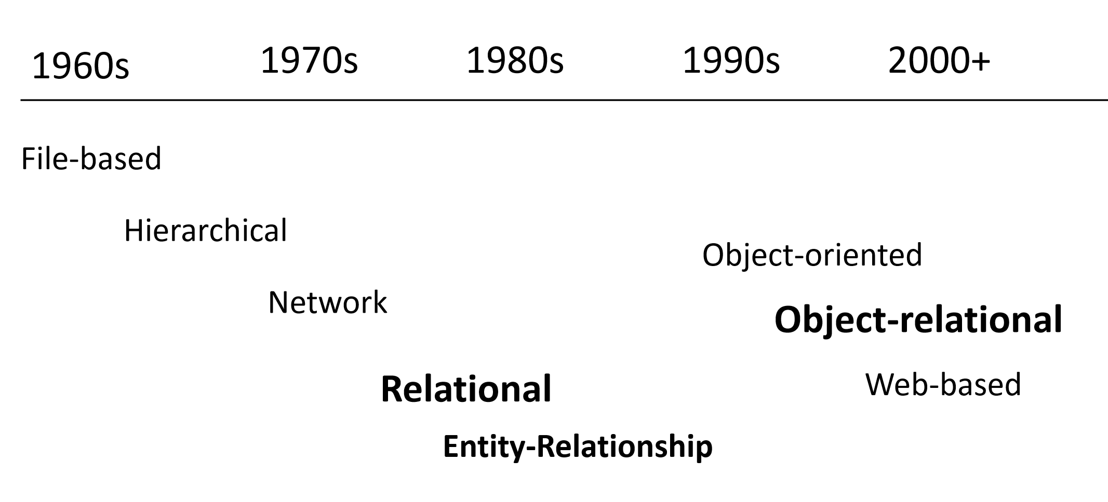
引言
  数据库的发展历史

Slide 9
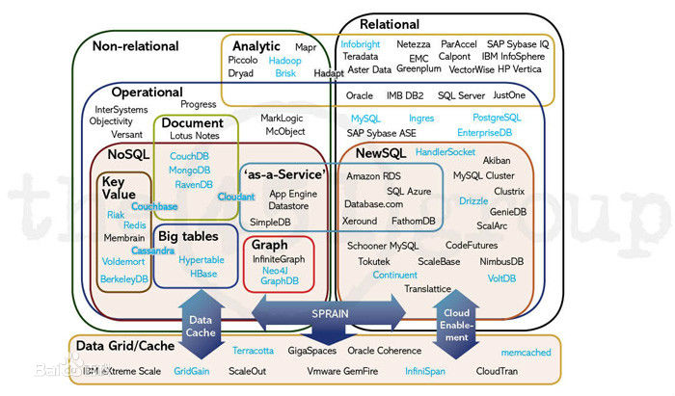
数据库分类

Slide 10
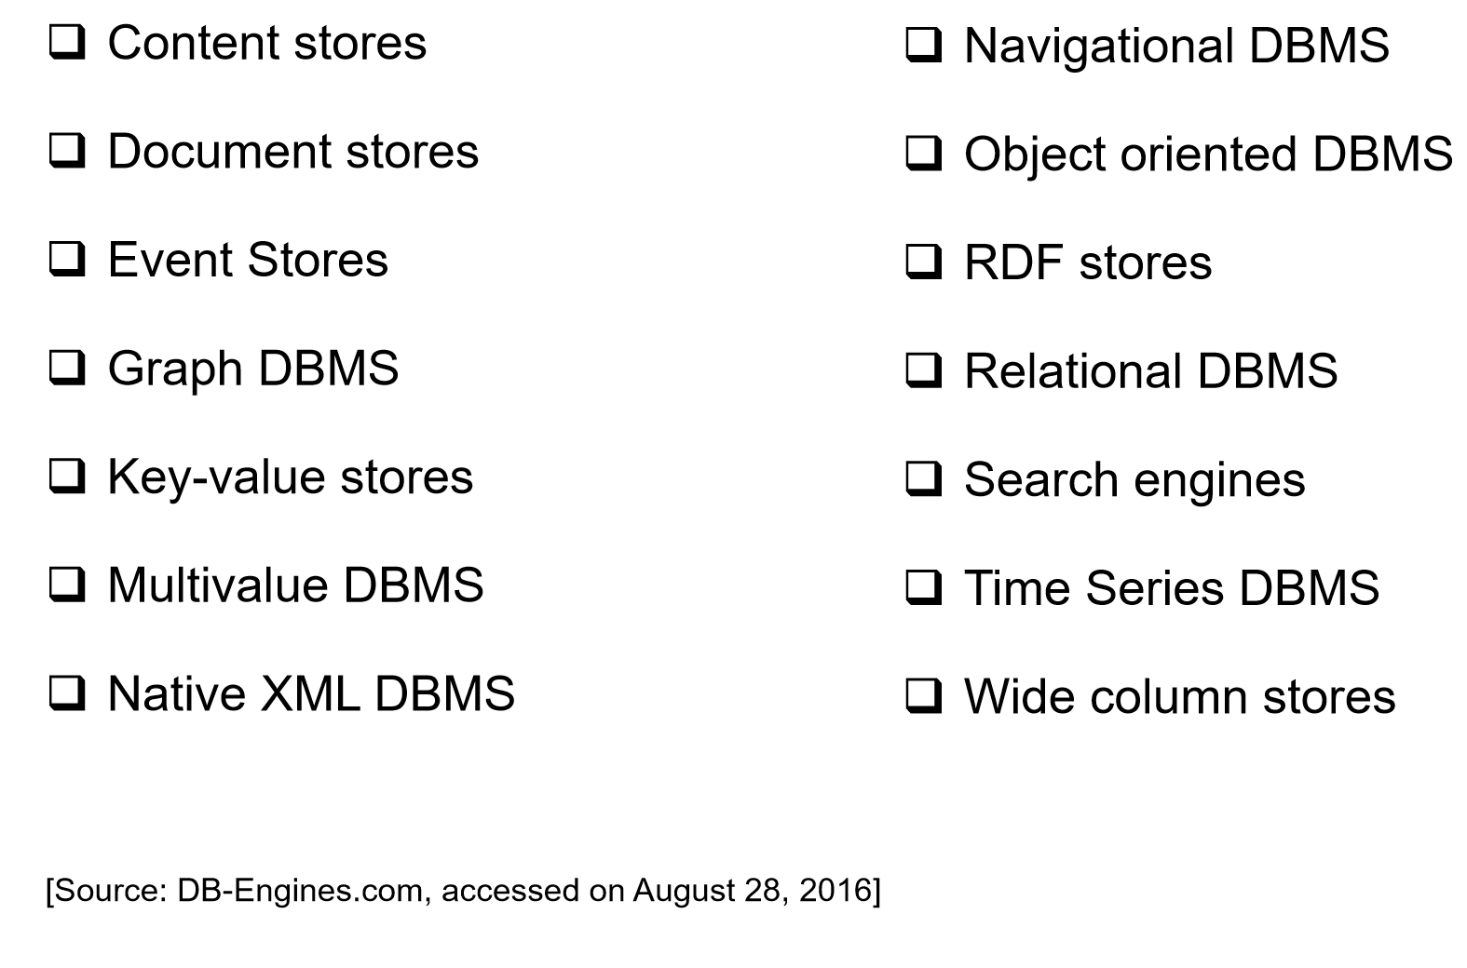
数据库类型

Slide 11
什么是高级数据库技术？
  Advanced?
  New Database?
  Not Relation?
  Support new application?

